Slide 1


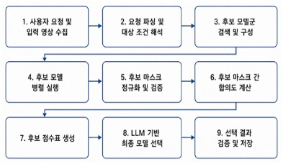
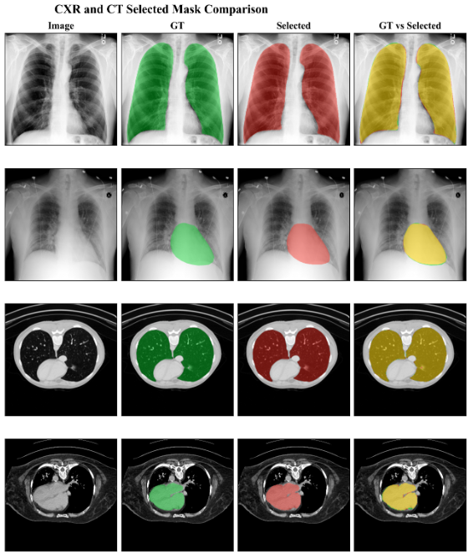
최적 분할 모델 선택을 위한 LLM 기반
모델 라우팅 오케스트레이터 개발
이유업, 하성민 | 안양대학교 컴퓨터공학과
E-mail: yueop9261@gmail.com, seha@anyang.ac.kr
1
연구 배경 및 목적
5
실험 결과
공개 의료영상 분할 모델은 장기와 modality에 따라 성능 차이가 큼
전체 라우팅 평균 일치율
94.5%
실제 추론 시점에는 GT mask가 없어 입력별 최적 모델을 직접 판단하기 어려움
단일 모델 고정 방식은 데이터 특성 변화와 실패 후보에 취약함
CXR 폐
94%
LLM은 임상 정확도 판단자가 아니라 scorecard 해석 및 선택 근거 생성 계층
CXR 심장
98%
hard constraint와 fallback으로 실패/비정상 후보 선택을 방지
CT 폐
86%
2
제안 시스템
CT 심장
100%
6
선택 마스크 예시
scorecard로 prior, overlap, quality 근거를 동일 형식으로 정규화
LLM router가 조건 해석, 후보 선택, 선택 이유 문장화를 담당
CXR 폐
3
후보 점수표와 라우팅 점수
field
의미
CXR 심장
prior_routing_score
과거 검증 결과 기반 사전 점수
overlap_score
후보 mask 간 합의 기반 점수
mask_quality_score
면적/연결성/구멍 등 형태 안정성
CT 폐
Routing Score = 0.6 Prior + 0.2 Overlap + 0.2 Quality
CT 심장
초록: GT mask / 빨강: 선택 모델 mask / 색상 overlay: GT와 선택 mask 비교
4
후보 모델 구성
ㆍ입력 조건에 따라 선택되는 후보 모델이 달라지므로, 단일 모델보다 조건별 라우팅이 필요함을 보여준다.
CXR/CT와 폐/심장 조건별로 공개 분할 모델 후보군을 구성하고, 동일 입력에 대해 각 후보 모델의 mask와 scorecard를 생성하였다.
CXR 폐
3 models
CXR 심장
4 models
CT 폐
3 models
CT 심장
3 models
결론
후속 연구
논의 및 제한점
ㆍ 이 시스템에서 LLM은 후보 모델의 실행 결과와 scorecard를 해석하여, 장기·modality 조건에 맞는 모델 선택을 보조한다.
agent memory 기반 prior score 보정
ㆍ CT 심장에서는 volumefraction guardrail과 fallback이 비정상 마스크 선택 방지에 중요
ㆍ 정답 마스크가 없는 실제 추론 환경에서도, 과거 검증 성능과 현재 후보 마스크의 합의도·품질 정보를 결합해 선택 근거를 제시할 수 있다
신규 모델 통합 확장 실험 진행
ㆍ 현재 후보 모델 수와 데이터셋 범위가 제한적이며, fallback 3 case 발생

